Slide 1
Формування здорового способу життя
Використання нетрадиційних методів
Вчитель фізичної культури ЗОШ №65 м.Запоріжжя
Чаровата Ірина Миколаївна.

Slide 2
Мета роботи
Зміцнення фізичного і психічного здоров'я учнів
Зацікавлення до систематичних занять фізкультурою.
Формування звички до виконання фізичних вправ,
зміцнюючих здоров'я, психіку дитини.
Формування культури рухової активності учнів.
Виховання етичної культури учнів, бажання перемагати
в собі негативні звички і недуги.

Slide 3
Постава людини
Постава
Правильна постава
це здатність людини без особливого напруження утримувати своє тіло, зберігаючи різну позу в різних положеннях: сидячи, стоячи, під час ходьби, ігор тощо. Вона залежить від положення голови, плечового поясу, грудної клітки, форми грудного стовпа,живота, таза, нижніх кінцівок і стану нервової системи.

Slide 4
Фактори, що впливають на формування постави.
- соціально-гігієнічні фактори,
- несприятливі умови навколишнього середовища,
- тривале перебування дитини в неправильному положенні тіла,
- недостатня рухова активність дітей,
- нераціональне захоплення одноманітними вправами,
- неправильне фізичне виховання,
- нераціональний одяг,
- захворювання внутрішніх органів,
- зниження зору, слуху,
- недостатня освітленість робочого місця,
- невідповідність меблів росту дитини та інші .

Slide 5
Формування постави
Постава не буває вродженою. Вона формується в процесі зростання, розвитку дитини, навчання, трудової діяльності і заняттям фізичними вправами.

Slide 6
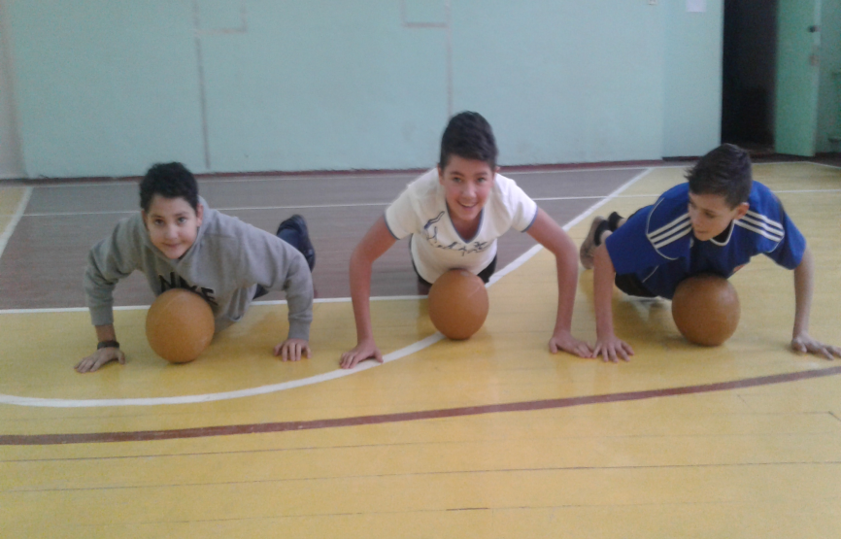
Укріплення постави
Вправи без предметів
- виси на гімнастичній стінці, перекладині, гімнастичній драбині -сприяють витягуванню хребетного стовпа, поліпшують обмінні процеси у м’язах, зміцнюють м’язи, виправляють хребет;
- вправи на гімнастичній лаві - фіксують таз, діють на м’язи, підтримують хребет у вертикальному положенні;
- віджимання від підлоги з дотиком груддю м’яча - зміцнює м’язи плечевого поясу, рук, спини, живота.
Виси на гімнастичній стінці

Slide 7
Статичні вправи
Статичні вправи, пов'язані із затримкою дихання, з великим напруженням мязів. Формують правильну поставу.

Slide 8
Використання нетрадиційного матеріалу
Паперові листи

Slide 9
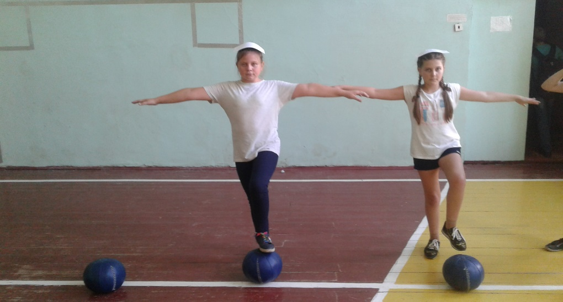
Вправи у ходьбі
Ходьба з паперовими листами на голові по прямій та по колу;
Ходьба з паперовими листами на зігнутому лікті;
Ходьба з паперовими листами на голові переступаючи через набивні м’ячи;

Slide 10
Використання паперових листів для виконання основних задач уроку.
Зробити з паперу кульку
Вивчати техніку метання на дальність та точність у коло.

Slide 11
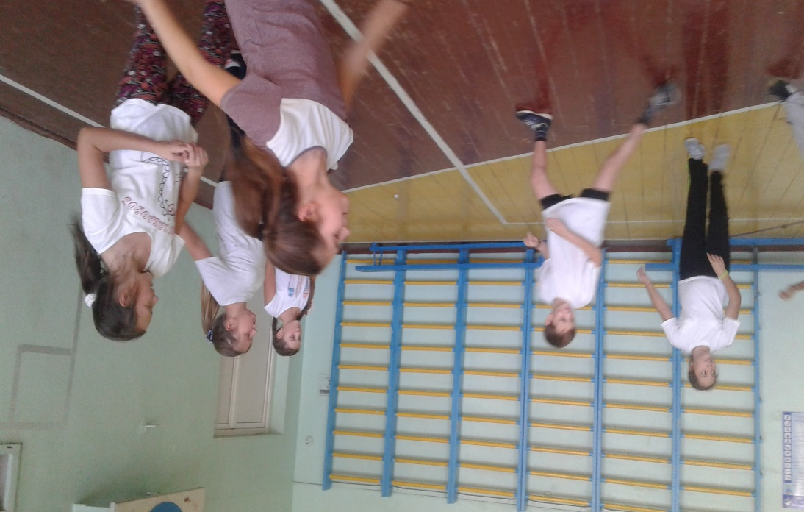
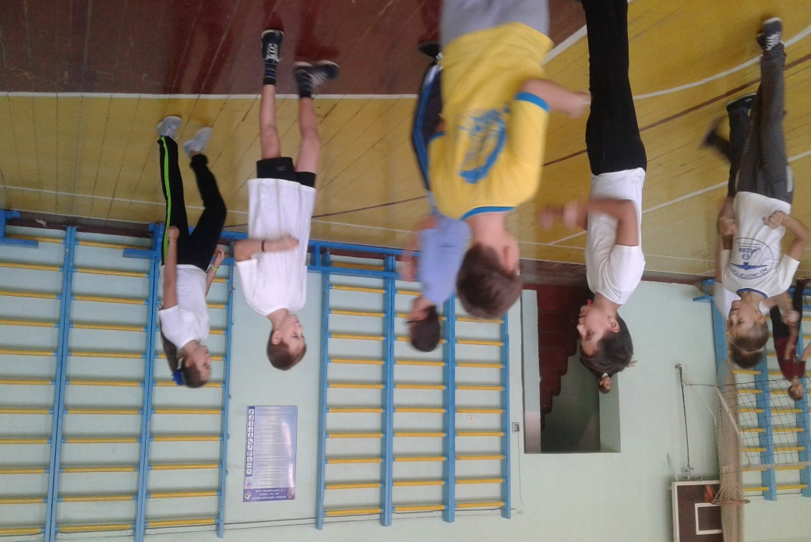
Рухлива гра з нетрадиційним матеріалом
Гра «Одинадцять». Команда хлопчиків передають паперовий м’ячик зробивши 11 передач. Команда дівчат повинні перехопити м’ячик. Якщо дівчата перехопили м’чик, гру починають дівчата.

Slide 12
Очікуванні результати
- Уроки фізичної культури з нетрадиційним матеріалом формують вольові якості, інтерес до регулярних занять фізичною культурою.
- Поліпшують показник фізичного розвитку.
- Виховують свідомість, активне відношення до цінності здоров’я учнів.
- Стимулюють увагу школярів і їх батьків до питань здоров’я.
- Знижають рівень захворювань серед учнів.
- Озброюють їх знаннями по фізичній культурі.
- Переконують в необхідності систематично займатись фізкультурою.
- Самостійно займатись фізичними вправами в режимі шкільного й позашкільного часу.

